Slide 1
信号与系统
Signals and Systems

Slide 2
授课教师
戴智明
daizhim@mail.sysu.edu.cn
135-6043-4859
超算中心502B
助教
刘义莎
liuysh25@mail2.sysu.edu.cn
156-2622-7578
考核方式
考勤 10%
平时作业 30%
期中课程设计 20%
期末考试 40%
课件下载：
QQ群共享

Slide 3
主要参考书
Signals and Systems (2nd edition), Alan V.Oppenheim, Alan S.Willsky, S.Hamid Nawab （刘树棠 译）
信号与系统（第三版），郑君里，应启珩，杨为理
信号与线性系统分析（第四版），吴大正，杨林耀，张永瑞
Signals and Systems: Using MATLAB (2nd edition), Luis F.Chaparro （宋琪 译）
仿真软件: MATLAB

Slide 4
课程安排
第1章 信号与系统
第2章 线性时不变系统
第3章 周期信号的傅里叶级数表示
第4章 连续时间傅立叶变换
第5章 离散时间傅立叶变换
第6章 信号与系统的时域和频域特性
第7章 采样
第8章 通信系统
第9章 拉普拉斯变换
第10章 Z-变换

Slide 5
绪 论
信息时代的特征——
用信息科学和计算机技术的理论和手段来解决科学、工程和经济问题。
信息活动是指——
信息的获取、交换、传输、处理、存储、再现、控制与利用等。
一切信息活动都离不开系统的作用。

Slide 6
信号与系统的概念
信号与系统的概念出现在范围相当广泛的各种领域，信号与系统的思想在很多科学技术领域起着很重要的作用。如：通信、航空航天、电路设计、生物工程、声学、地震学、语音和图象处理、能源产生与分配、化工过程控制、工业自动化等等。

Slide 7
虽然在不同领域所表现出的信号与系统的物理性质不同，但有两个基本点是共同的，即：
1. 信号总是作为一个或几个独立变量（自变量）的函数而出现，并携带着某些物理现象或物理性质的相关信息。

Slide 8
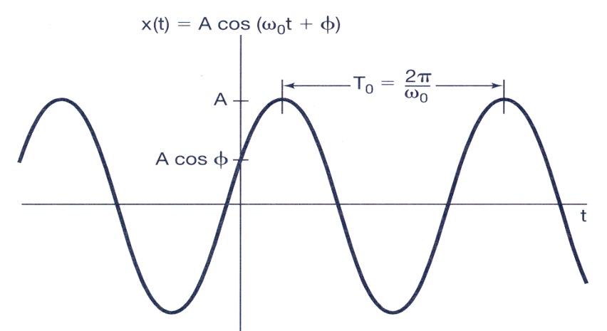
正弦波信号

Slide 9
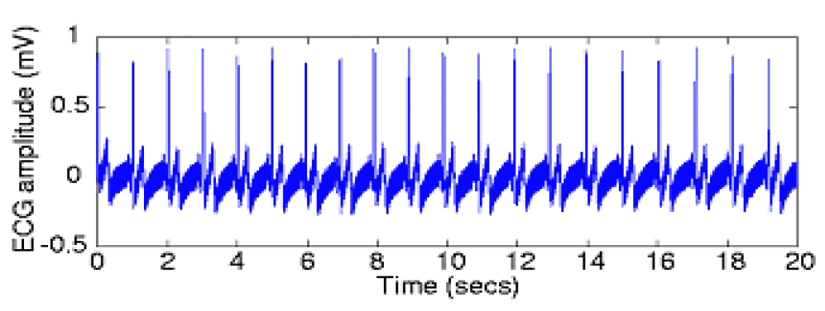
心电图信号

Slide 10
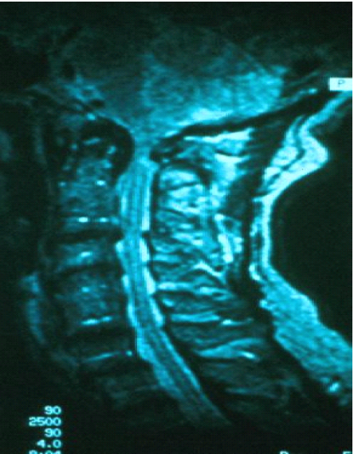
颈部核磁共振成像

Slide 11
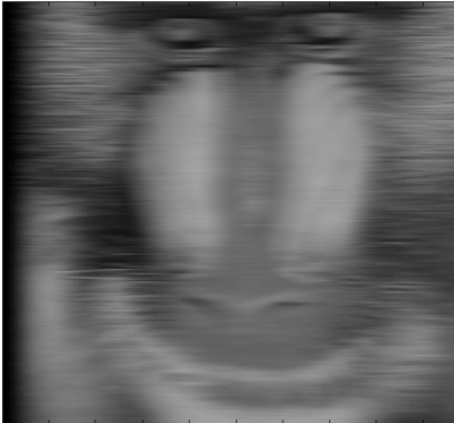
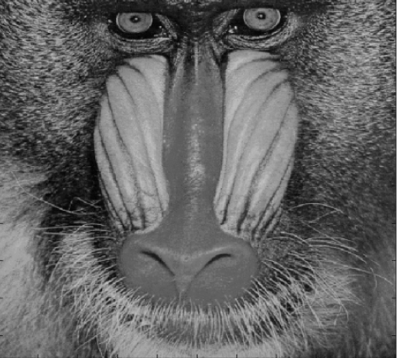
2. 系统总会对给定的信号作出响应，产生另一个信号或另外的几个信号。

Slide 12
几个基本概念：
1. 信息：是指存在于客观世界的一种事物形象，一般泛指消息、情报、数据、指令等有关周围环境的知识。凡是物质的形态、特性在时间或空间上的变化，及人类的各种社会活动都会产生信息。人类通过自己的感觉器官从客观世界获取各种信息。

Slide 13
2. 消息：是用来表达信息的某种客观对象。如电报报文、电视图象、火光、声音、文字、图表、数字等等。
信息是对消息中的不确定性的度量。
3. 信号：是消息的表现形式，消息是信号的具体内容。信号通常表现为随自变量变化的物理量。如声、光、电、温度、力、速度等。

Slide 14
4. 系统：是由若干相互作用和相互依赖的事物组合而成的具有特定功能的整体。它是一个非常广泛的概念。系统可以是物理的，也可以是非物理的。系统可以很简单，也可以很复杂。
系统

Slide 15
例如：一个RC电路是一个系统，一架照相机、电视机、汽车、输变电网、交通网、计算机网络、通信网、导弹防御控制系统等都是物理的系统；一个政府的经济决策支持过程、企业的管理调控体系、国家的司法体系、金融财政体系也是一个系统，只不过是非物理的系统。

Slide 16
因此，系统的概念是非常广泛的。系统分析的理论与方法当然也是极其重要的。
二. 本课程所涉及的内容
两大模块：信号分析、系统分析
研究对象：确知信号与线性时不变系统
（Linear Time- Invariant System )

Slide 17
以信号分解为核心思想，研究确知信号的分析方法：
信号分析法—时域分析；频域分析；变换域分析（包括S域和Z域）；
以信号分析为基础，建立分析LTI系统的相应方法：
系统分析法—时域分析；频域分析；变换域分析（包括S域和Z域） ；

Slide 18
信号与系统的分类
1. 连续时间信号与离散时间信号
连续时间信号—自变量连续变化的信号，信号本身可以有间断点。
离散时间信号—只在某些离散的时间点上才有定义的信号，本质上是一串有序的数值，也称为序列。
这两类信号都是自然界客观存在的。

Slide 19
2. 连续时间系统与离散时间系统
如果一个系统的输入是连续时间信号，输出响应也是连续时间信号，则称该系统是连续时间系统。如果系统的输入与输出都是离散时间信号，则称该系统是离散时间系统。
长期以来，连续时间信号与系统在物理学、近代电路理论、通信系统等方面有很深的渊源。

Slide 20
而离散时间信号与系统方法却在数值分析、统计学以及与经济学、人口统计学有关的数据分析、时间序列分析中有很深的根基。
随着计算机、集成电路、数字技术的发展，用时间样本来表示和处理连续时间信号，显示出越来越多的优点，促使这两大类信号与系统分析的理论与方法越来越紧密地交织在一起。
本课程将并行地讨论这两大类信号与系统的分析。

Slide 21
三.《信号与系统》课程的任务
• 建立确知信号分析的理论与方法；
• 建立LTI系统分析的理论与方法；
• 系统设计；

Slide 22
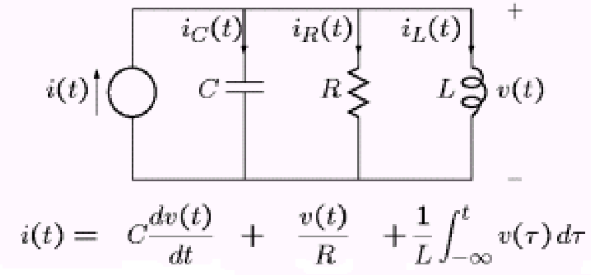
四. 信号与系统分析的主要应用领域
信号与系统分析的一个目的是研究系统对给定输入信号所产生的输出响应。

Slide 23
另一个目的是研究为了使给定输入信号经过系统后其输出响应符合人们的希望或要求，系统应该具有什么样的特性，进而设计出该系统。
•通信、电路设计、生物工程、远程医疗等；
•信号处理、图象恢复与增强、噪声抑制等；

Slide 24
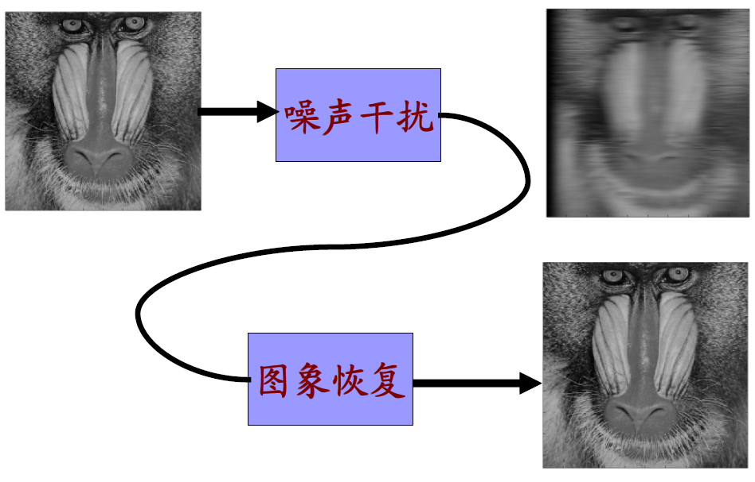

Slide 25
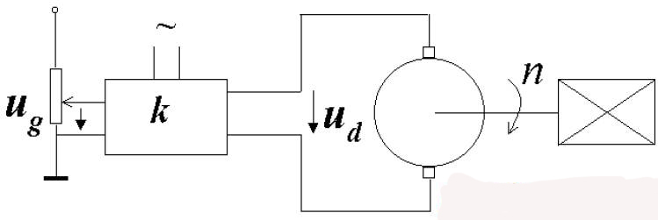
工业控制、化工过程控制、资源遥感、地震预报、测控导航与制导、人工智能、高效农业、交通监控等；
经济预测、财务统计、股市分析等；
直流电动机调速系统

Slide 26
五.学习《信号与系统》课程的目标与要求
掌握信号与系统分析的基本概念、基本理论与分析方法，灵活应用所学习的理论与方法解决各种相关的问题。
要做到：理解概念、掌握方法、多做多练、融会贯通。为此，必须认真地完成一定数量的习题。认真做好相关的教学实验。

